Slide 1

DERECHOS DE LAS VÍCTIMAS

Slide 2
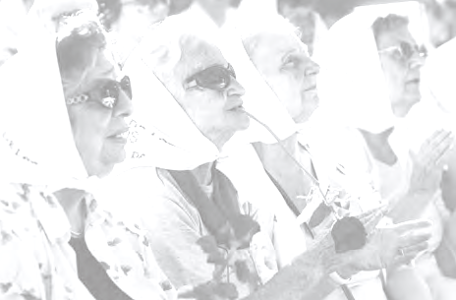
Derechos de la Víctimas
y el
Proyecto de Ley de Víctimas
Madres y Abuelas de la Plaza de Mayo -Buenos Aires.
© afp • Juan Mabromata
Por: Luis Alfonso Herrera Restrepo
luis_herrera_00@yahoo.com

Slide 3
Temas
Nociones generales: Derechos Humanos, Derechos Fundamentales, DIDH, DIH, DPI
Derechos de las Víctimas y Proyecto de Ley:
  Verdad,
  Justicia y
  Reparación
Agenda de Prioridades: Desplazamiento forzado, Protección y seguridad, Desaparición forzada, Violencia sexual, Memoria Histórica, Restitución de tierras, Reparación integral

Slide 4


Slide 5

“… son demandas de libertades, facultades o prestaciones, directamente vinculadas con la dignidad o valor intrínseco de todo ser humano, reconocidas como legítimas por la comunidad internacional -por ser congruentes con principios ético/jurídicos ampliamente compartidos- y por ello mismo consideradas merecedoras de protección jurídica en la esfera interna y en el plano internacional.”
Grupo Praxis, Universidad del Valle.

Slide 6
Vida Digna
“La integridad física, psíquica y espiritual, la salud, el mínimo de condiciones necesarias para la existencia digna, son elementos constitutivos de una vida íntegra y presupuesto necesario para la autorrealización individual y social(…)”
Corte Constitucional, T-499 de 1992.

Slide 7


Slide 8

Concepto propio del derecho internacional público.
Establecen la responsabilidad del Estado de RESPETAR y GARANTIZAR:
-Prevenir
-Investigar
-Sancionar
-Restablecer el derecho (Reparar)
Categoría del derecho público interno. (D. constitucional)
Regulan relación Estado/particulares y relación entre particulares.
(Acción de tutela)
GARANTIZA: El Estado

Slide 9
Declaración de Viena
Adoptada por la Conferencia Mundial de los Derechos Humanos -1993.
“5. Todos los derechos humanos son universales, indivisibles e interdependientes y están relacionados entre sí.
La comunidad internacional debe tratar los derechos humanos en forma global y de manera justa y equitativa, en pie de igualdad y dándoles a todos el mismo peso.
Debe tenerse en cuenta la importancia de las particularidades nacionales y regionales, así como de los diversos patrimonios históricos, culturales y religiosos, pero los Estados tienen el deber, sean cuales fueren sus sistemas políticos, económicos y culturales, de promover y proteger todos los derechos humanos y las libertades fundamentales.”

Slide 10

¿Son de aplicación obligatoria
en Colombia?

Slide 11
¿QUÉ ES?:
BLOQUE DE CONSTITUCIONALIDAD

Slide 12
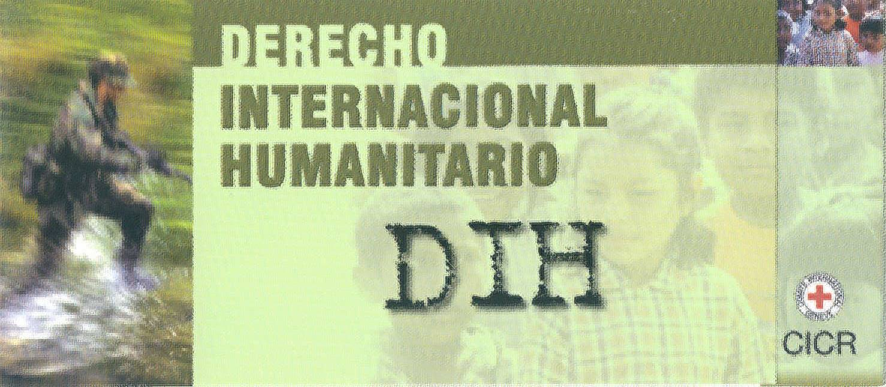
Conceptos Básicos

Slide 13
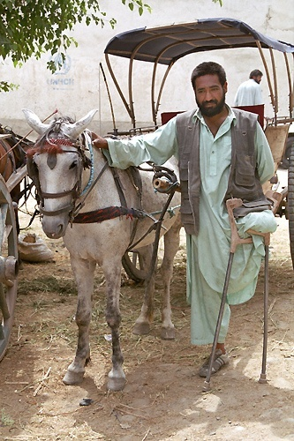
¿PARA QUÉ SIRVE EL DIH?
Finalidad del DIH:
  Proteger a las víctimas de los conflictos armados;
  Salvaguardar a las personas protegidas por el DIH
DERECHO INTERNACIONAL HUMANITARIO

Slide 14
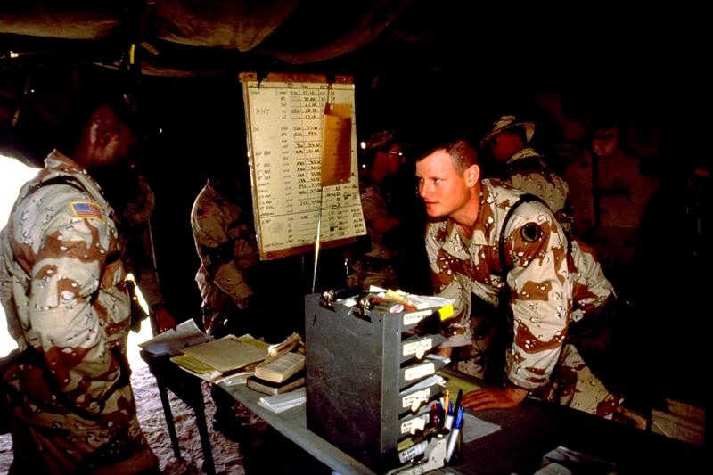
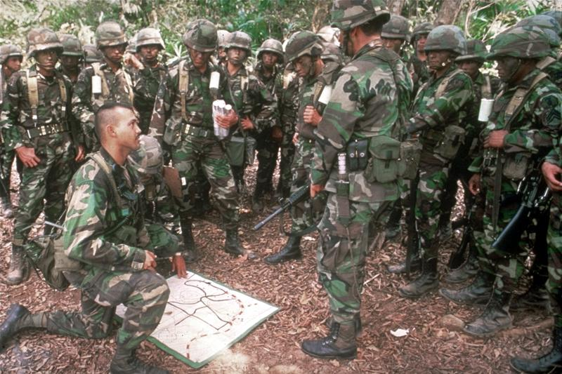
¿PARA QUÉ SIRVE EL DIH?
Las normas del DIH:
Obligan a las partes en los conflictos armados y a las personas que participan directamente en las hostilidades, a proteger y a respetar a las víctimas y personas protegidas.
DERECHO INTERNACIONAL HUMANITARIO

Slide 15

Características de un Conflicto armado no internacional (interno) -Protocolo II:
1) Enfrentamiento entre fuerzas armadas y fuerzas armadas disidentes o grupos armados organizados;
2) Dirección de un mando responsable;
3) Control de una parte del territorio y realización de operaciones militares sostenidas y concertadas.

Slide 16

Distinción.
Limitación.
Proporcionalidad.
La inmunidad de la Población Civil.
Protección de enfermos, heridos y personas fuera de combate.
La protección del personal médico, sanitario y religioso.

Slide 17
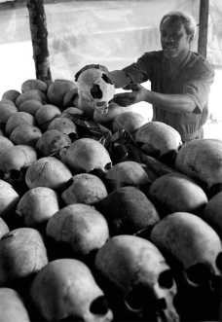



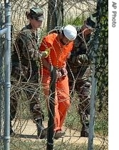



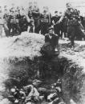

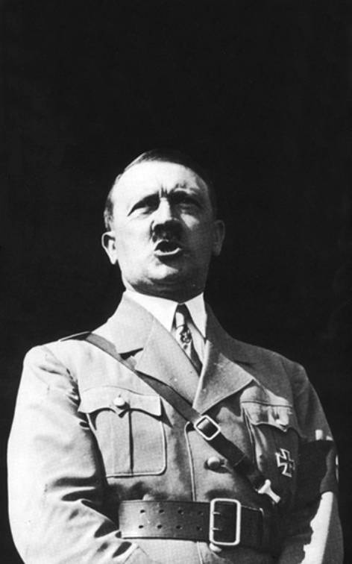
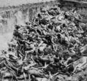
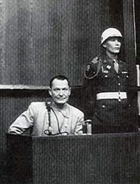


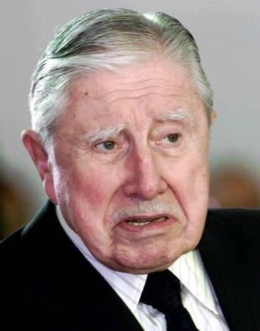

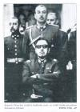

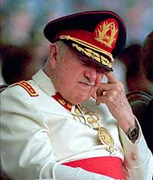




Slide 18
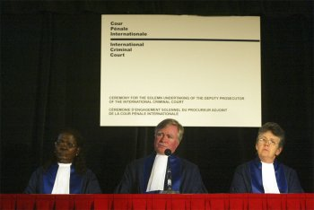
Corte Penal Internacional

Slide 19
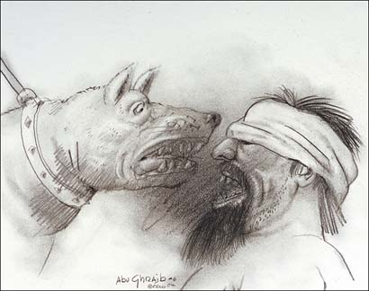
LA CPI
Tribunal de Justicia Internacional.
Carácter Permanente.
Investiga, juzga y sanciona a personas -crímenes mas graves contra DH y DIH.
Actúa en forma Complementaria: no sustituye tribunales y procesos nacionales.
Competencia temporal: Puede juzgar hechos sucedidos a partir de la entrada en vigor del Estatuto (1º de julio de 2002).

Slide 20
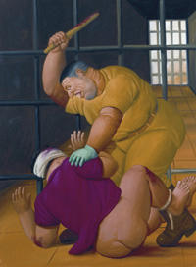
Crímenes de Competencia de la CPI
        Crimen de Genocidio.
        Crímenes de lesa humanidad.
        Crímenes de Guerra.
        Crimen de agresión.

Slide 21

Derechos de las Víctimas
Verdad,
Justicia y,
Reparación

Slide 22
Víctima
“(…)toda persona que haya sufrido daños individual o colectivamente, incluidas lesiones físicas o mentales, sufrimiento emocional, pérdidas económicas o menoscabo sustancial de sus derechos fundamentales, como consecuencia de acciones u omisiones que constituyan una violación manifiesta de las normas internacionales de derechos humanos o una violación grave del derecho internacional humanitario (…)el término ´víctima´ también comprenderá a la familia inmediata o las personas a cargo de la víctima directa y a las personas que hayan sufrido daños al intervenir para prestar asistencia a víctimas en peligro o para impedir victimización”
Principios y directrices básicos sobre el derecho de las víctimas a interponer recursos y obtener reparaciones. AG -ONU Dic. 2005.

Slide 23
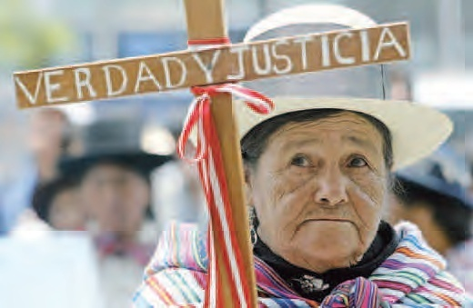
Marcha para pedir cumplimiento recomendaciones de la Comisión de Verdad y Reconciliación en Perú.
© afp • Alejandra Brun.

Slide 24
Derecho inalienable a la verdad
“Cada pueblo tiene el derecho inalienable a conocer la verdad acerca de los acontecimientos sucedidos en el pasado en relación con la perpetración de crímenes aberrantes y de las circunstancias y los motivos que llevaron, mediante violaciones masivas o sistemáticas, a la perpetración de esos crímenes”
Proporciona una salvaguardia fundamental contra la repetición de tales violaciones.
Principios para la protección y promoción de los derechos humanos mediante la lucha contra la impunidad - 2005

Slide 25

Investigaciones rápidas, independientes e imparciales, juzgar, sancionar con penas apropiadas y reparar
Garantizar recursos eficaces participación jurídica en proceso y medidas para evitar repetición
Tribunales internacionales. Cuando los nacionales no ofrecen garantías, independencia e imparcialidad o incapacitados para actuar.
Restricción o exclusión: amnistías, indultos, prescripción, tribunales militares, etc…
Principios para la protección y promoción de los derechos humanos mediante la lucha contra la impunidad - 2005

Slide 26

Los Estados resarcirán a las víctimas de sus actos u omisiones que violen normas internacionales de derechos humanos y el derecho internacional humanitario. Cuando la violación no sea imputable al Estado, quien la haya cometido deberá resarcir a la víctima o al Estado si éste ha compensado a la víctima.
Principios de las víctimas a interponer recursos y obtener reparaciones.
-Comisión de DH 19 de abril de 2005

Slide 27

Formas no excluyentes de reparación, son:
  restitución,
  rehabilitación,
  indemnización,
  medidas de satisfacción y garantías de no repetición.
Principios de las víctimas a interponer recursos y obtener reparaciones.
-Comisión de DH 19 de abril de 2005

Slide 28

Devolver a la víctima a la situación anterior a la violación de DH o infracción del DIH. Comprende: restablecimiento de la libertad, la identidad, la vida familiar, la ciudadanía o la nacionalidad, retorno al lugar de residencia, la reintegración en su empleo, devolución de sus bienes, así como el disfrute de todos los ddhh.
Principios de las víctimas a interponer recursos y obtener reparaciones.
-Comisión de DH 19 de abril de 2005

Slide 29

Incluye atención médica, psicológica o psiquiátrica y de los servicios sociales, jurídicos y de otra índole.
Principios de las víctimas a interponer recursos y obtener reparaciones.
-Comisión de DH 19 de abril de 2005

Slide 30

Se refiere a la compensación por todo perjuicio y que fuere evaluable económicamente, que ha de concederse de forma apropiada y proporcional a la gravedad de la violación y a las circunstancias de cada caso. Lucro cesante y daño emergente.
Se concede en casos de:
  daño físico o mental;
  pérdida de oportunidades -empleo, educación, prestac. sociales;
  daños materiales y pérdidas de ingresos -incluye lucro cesante-;
  daños a la reputación o a la dignidad;
  gastos de asistencia jurídica o de otros expertos;
  medicinas y servicios de salud.
Principios de las víctimas a interponer recursos y obtener reparaciones.
-Comisión de DH 19 de abril de 2005

Slide 31

Se plantea el deber del Estado de “adoptar medidas adecuadas para que las víctimas no puedan volver a ser objeto de violaciones que vulneren su dignidad”.
Medidas eficaces para la cesación de las violaciones;
Verificación de los hechos y la publicidad de la verdad;
Búsqueda de personas desaparecidas, identidad de niños-as secuestrados-as y cadáveres personas asesinadas;
Declaración oficial o decisión judicial restablezca la dignidad, reputación y otros derechos de las víctimas. Aplicación de sanciones judiciales o administrativas;
Disculpa pública con reconocimiento de los hechos y de las responsabilidades;
Conmemoraciones y homenajes a las víctimas;
Enseñanza y difusión de la verdad histórica con exposición de violaciones a la luz del DIDH y DIH.
Principios de las víctimas a interponer recursos y obtener reparaciones.
-Comisión de DH 19 de abril de 2005

Slide 32

Medidas necesarias para evitar que las víctimas sean afectadas con la comisión de nuevos crímenes -prevención:
Disolución de grupos armados no oficiales vinculados directa o indirectamente al Estado o de grupos para-estatales;
Derogación de leyes y jurisdicciones de excepción;
Medidas administrativas o de otra índole relativas a los agentes de Estado implicados en violaciones graves de los derechos humanos;
El control efectivo de las fuerzas armadas y de seguridad.
(…)

Slide 33
El fortalecimiento de la independencia del poder judicial;
La limitación de la jurisdicción penal militar para delitos específicamente militares, cometidos por militares;
La protección de la profesión jurídica y de los defensores de derechos humanos;
La capacitación en derechos humanos a toda la sociedad y en particular a la Fuerza Pública.
Principios de las víctimas a interponer recursos y obtener reparaciones.
-Comisión de DH 19 de abril de 2005

Slide 34
“Reconocer a las víctimas como sujetos partícipes en la implementación de las medidas de reparación y no, como meras beneficiarias de ellas”.
Chile. Comisión Nacional sobre Prisión Política y Tortura.
PNUD - Programa de las Naciones Unidas para el Desarrollo. Año 2 y 3, Diciembre de 2006 y enero de 2007. ISSN 1794-9408. “Hechos del Callejón”, Edición Especial Número 21, Pág. 8.

Slide 35

Experiencias en el Mundo.
Argentina.
Chile.
El Salvador.
Guatemala.
Sudáfrica.

Slide 36
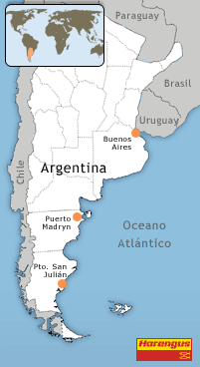
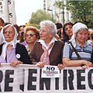
Argentina
País con el mayor número de juicios de derechos humanos en el mundo
Dictadura militar entre el 24 de Marzo de 1976 y el 10 de Diciembre de 1983.
Proceso de reconciliación nacional.
CONADEP (Comisión Nacional sobre Desaparición de Personas.)
Madres plaza de mayo

Slide 37

El informe y los archivos de la Comisión Nacional sobre Desaparición de Personas -Conadep- sirvió para procesar a varios generales y enviarlos a la cárcel. Pero este progreso lo ensombrecieron las famosas medidas que favorecen la impunidad, como las leyes de Punto Final, Obediencia Debida e Indulto. Algunos procesos se inician en Francia, España e Italia en aplicación de la jurisdicción universal.

Slide 38
La Conadep descubre la conducta cómplice del poder judicial, como lo señala en su informe: “¿Cómo se explica que los jueces no hayan ubicado a ningún secuestrado después de varios años que tomaron estado público las versiones de quienes, con mejor suerte, fueron liberados? (sic)”. Además, insiste: “Durante el período en que se consumó la desaparición de personas la vía judicial se convirtió en un recurso casi inoperante”.

Slide 39
La oportunidad de juzgar los apoderamientos de bebés, secuestros, torturas y desaparición forzada de personas, entre otros crímenes atroces, se reabrió el 14 de junio de 2005 cuando la Corte Suprema Argentina declaró sin "ningún efecto" las normas de impunidad.
La primera sentencia tras la anulación de las leyes de Obediencia Debida y Punto Final es la de Julio Simón “el Turco Julián” que fue condenado el 4 de agosto de 2006 a 25 de años de prisión por el secuestro, tortura y desaparición forzada, de José Poblete y Gertrudis Hlaczik y el apoderamiento de su hija Claudia, por entonces de ocho meses de vida -Nov. 1978, durante la dictadura militar.

Slide 40
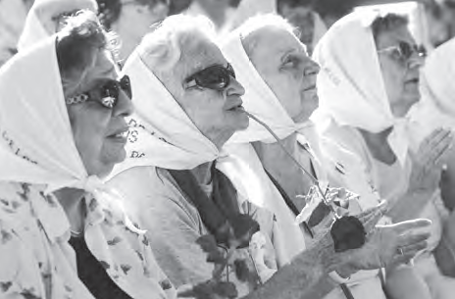
Desde 1981, cada año, las Madres de la Plaza de Mayo
marcharon frente a la Casa Rosada, en Buenos Aires.
© afp • Juan Mabromata

Slide 41
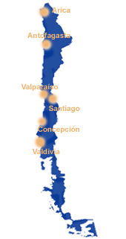
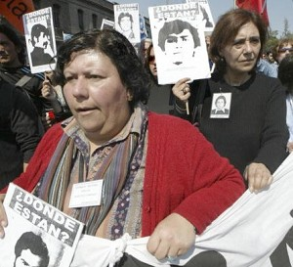
Chile
Dictadura militar entre el 11 de septiembre de 1973 a 1988.
Proceso de reconciliación nacional.
Comisión Retting (Comisión Nacional de verdad y reconciliación).
Santiago, Chile: Familiares de desaparecidos marchan para conmemorar el 32 aniversario del golpe de estado liderado por Augusto Pinochet.
(MARTIN BERNETTI/AFP/Getty Images)

Slide 42

Los informes de la Comisión Retting y de la Corporación Nacional de Reparación y Reconciliación esclarecen la muerte o desaparición forzada de casi tres mil personas, señalan algunas medidas de reparación y prevención. Informes usados por el Presidente para presentar disculpas a las víctimas y la sociedad, pero NO para encontrar e identificar los cuerpos de la mayoría, ni implementar la aplicación de justicia ante tribunales debido a la vigencia de la ley de amnistía de 1978.
El debate de los derechos humanos violados en años anteriores continúa siendo una discusión sustancial actualmente.

Slide 43
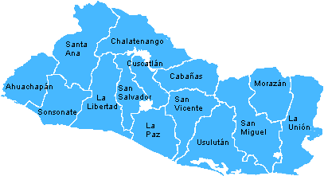

El Salvador
Acuerdo de paz entre las fuerzas armadas y el frente Farabundo Martí para la Liberación Nacional -FMLN, firmado en 1992.
Comisión de la verdad (Creada por decreto presidencial, sin que la ciudadanía supiera qué se iba a hacer).
Ley de amnistía 1994.

Slide 44

El informe de la “Comisión de la Verdad” salió en 1993, el alto comando de las Fuerzas Armadas rechazó las conclusiones por completo y el Presidente Cristiani dijo que era importante analizar lo que se iba a hacer para borrar, eliminar y olvidar la totalidad del pasado, para lo cual propuso una amnistía general que aprobó el congreso.
También fracasó el proceso de reinserción a la vida civil de excombatientes de ambos bandos (de las FFAA y el FMLN), resurgiendo grupos armados ilegales.

Slide 45
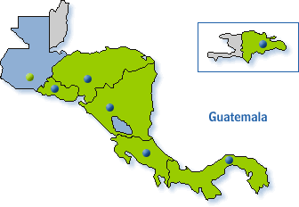
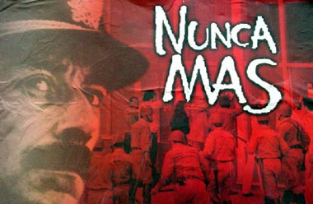

Guatemala
Guerra durante 36 años que deja 150.000muertos, 50.000 p. desaparecidas, 1.000.000 p. desplazadas, 2OO.OOO niños huérfanos.
Proceso de paz, Agosto de 1987 a Diciembre de 1996.
En 1994 se firma “Acuerdo Global Sobre Derechos Humanos” entre Gobierno y Unidad Revolucionaria Nacional Guatemalteca (URNG). En 1996 se firma “Acuerdo De Paz Firme
y Duradera”.
Comisión de la verdad (Comisión de esclarecimiento histórico, su informe se llamó “nunca mas”).
Ley de amnistía (Ley de Reconciliación Nal).

Slide 46

Congreso aprueba “Ley de Reconciliación Nacional”, técnicamente se constituye en ley de amnistía sometida a control judicial, crea muchas controversias sobre su compatibilidad con el “Acuerdo Global”. La Iglesia Católica publica en 1998 su informe “Guatemala: nunca más” y la Comisión de Esclarecimiento Histórico presentó en 1999 su informe final. Las reacciones se enmarcan entre sigilo y hostilidad abierta, contribuye peligrosamente a intensificar agresiones contra DH.
No se ha superado y aún se mantiene la grave y difícil situación de impunidad por falta de voluntad política para aplicar justicia y realizar reparación correspondiente a víctimas.

Slide 47


Sudáfrica
En 196O Sudáfrica se convirtió en una República y el partido nacional del gobierno impuso una política perversa denominada “apartheid”.
“Comisión de la Verdad y Reconciliación” (TRC, en inglés) Mandato: establecer imagen completa posible violaciones de ddhh entre 1960-1994, organizaciones responsables, recomendaciones para prevenir nuevas violaciones y proponer restablecimiento dignidad de las víctimas y familiares. Comisión conformada por más de cuatrocientas personas presentando su informe final en 1998.

Slide 48

Proceso para establecer la Comisión y debatir composición, funciones, etc, dura 18 meses a través de talleres. Comisión presenta informe final en 1998, formula sus recomendaciones al gobierno sobre medidas de reparación y de rehabilitación de la dignidad humana.
Muchos casos con audiencias públicas, la gente ve y escucha a las víctimas y otras personas contando historias y a las personas responsables explicando lo que hicieron tanto los verdugos del régimen del apartheid como los integrantes de la guerrilla negra. Se nombran tres comités: Uno sobre violación o rehabilitación, otro de amnistía y uno investigativo.

Slide 49

Se formulan cargos contra diferentes iglesias y medios de comunicación por difundir propaganda falsa.
La Comisión causa mucha polémica en cuanto a sus procedimientos y decisiones, algunos consideran su labor como una terapia nacional y otros señalan limitaciones como instrumento contra la impunidad.
La experiencia de la Comisión llegó a la conclusión de que las mujeres solían considerarse las “esposas, madres, hermanas e hijas de los protagonistas activos (principal/ hombres) en el escenario político público” y restaban importancia a sus propios sufrimientos o no hablaban de ello.
Las mujeres mostraban una particular tendencia a no decir nada sobre la violencia sexual a que habían sido sometidas.

Slide 50
Proceso de Reconciliación.
Respeto de un marco nacional e internacional sobre:
Verdad, Justicia y Reparación

Slide 51
Reconciliación y democracia
Proceso global e inclusivo, que comprende instrumentos fundamentales como la justicia, la verdad y la reparación, entre otros, a través de los cuales una sociedad pasa de un conflicto violento a un futuro compartido.
Carlos Martín Beristain.
Profesor U. de Deusto. Master Europeo en Ayuda Humanitaria Internacional.
Medidas que permitan crear nuevas relaciones de poder tendientes a fortalecer la confianza de la sociedad en las instituciones.
Para construir una democracia sostenible es esencial procesos de reconciliación creíbles y exitosos.

Slide 52
Reconciliación y democracia
Algunas Características del Proceso
  Necesita tiempo, lejos de una visión de corto plazo;
  Debe implicarse todo el mundo (toda la comunidad);
  Profundo que implica cambio de actitudes, expectativas, emociones, creencias sociales. Retos difíciles y dolorosos que necesitan acciones convergentes y sostenidas en el tiempo;
  No hay recetas únicas.
Carlos Martín Beristain.

Slide 53
Comisiones de la Verdad
“(…) órganos oficiales, temporales y de constatación de hechos que no tienen carácter judicial y se ocupan de investigar abusos de los derechos humanos o el derecho humanitario que se hayan cometido a lo largo de varios años”.
Diane Orentlicher, experta independiente encargada de actualizar el Conjunto de Principios para la lucha contra la impunidad. E/CN.4/2005/102, Presentados a la Comisión de Derechos Humanos, 18 de febrero de 2005.

Slide 54
Comisiones de la Verdad
El trabajo de la Comisión de la Verdad permite identificar las estructuras del terror, sus ramificaciones en las diversas instancias de la sociedad (Fuerzas Armadas, Policía, Poder Judicial, Iglesia), entre otros factores inmersos en esta problemática. Esta investigación abre la posibilidad de reivindicar la memoria de las víctimas, proponer una política de reparación del daño, e impedir que aquellos que participaron en las violaciones de los derechos humanos, sigan cumpliendo con sus funciones públicas, burlándose del Estado de derecho.
Cuya, Esteban Las Comisiones de la Verdad en América Latina

Slide 55
Comisiones de la Verdad
El clamor de justicia de familiares de víctimas, así como la lucha de abogados, periodistas, religiosos, magistrados, políticos y activistas internacionales de solidaridad, han conducido a la creación de comisiones investigadoras de la verdad. Se crearon, desde instancias del poder oficial, en Argentina, la CONADEP, (Comisión Nacional sobre la Desaparición de Personas); en Chile, la "Comisión de Verdad y Reconciliación"; en Guatemala “Comisión de esclarecimiento histórico”; en El Salvador, la "Comisión de la Verdad“; en Sudáfrica “Comisión de la Verdad y Reconciliación”.
En otros casos como Brasil, Uruguay, Paraguay, Bolivia, las Comisiones de la Verdad, surgieron como una opción ética, un esfuerzo directo, a veces clandestino, de activistas y organismos de DH, sin contar con el mandato gubernamental.

Slide 56
Paz y Derechos Humanos
“(…)la perdurabilidad de la paz está ligada a la no repetición de crímenes de derecho internacional, de violaciones a los derechos humanos e infracciones graves al derecho internacional humanitario y, por lo tanto, al esclarecimiento y la reparación de las consecuencias de la violencia a través de mecanismos aptos para establecer la verdad de lo sucedido, administrar justicia y reparar a las víctimas del conflicto.”
Comisión Interamericana de Derechos Humanos (CIDH) sobre aplicación y alcance de la Ley de Justicia y Paz en la República de Colombia. 8/8/2006.
http://www.cidh.org/pronunciamiento.8.1.06esp.htm

Slide 57

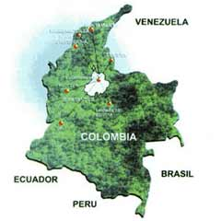
“De tal manera que la víctima y los perjudicados por
un delito tienen intereses adicionales a la mera reparación pecuniaria. Algunos de sus intereses han sido protegidos por la Constitución de 1991 y se traducen en tres derechos relevantes(…):
1. El derecho a la verdad, (…)la Corte Interamericana de DH, resalta como contrarios a la Convención Americana {los} instrumentos legales desarrollados por los Estados partes que le nieguen a las víctimas su derecho a la verdad y a la justicia.
(…)2. El derecho a que se haga justicia
(…)3. El derecho a la reparación del daño que se le ha causado.”

Slide 58

Por su parte, la sentencia C-228 de 2002 precisó que la parte civil no sólo tiene derecho al resarcimiento sino también derecho a la verdad y a la justicia y además declaró inexequible el aparte del artículo 47 de ese estatuto procesal, que limitaba el acceso de la parte civil a la investigación previa.
(Ver también C-04 de 2003)

Slide 59

“(…)El juez cumple un papel activo de garante de los derechos del imputado o acusado y de las víctimas:
(…)busca la aplicación de una justicia material, y sobre todo, en ser un guardián del respeto de los derechos fundamentales del indiciado o sindicado, así como de aquellos de la víctima, en especial, de los derechos de ésta a conocer la verdad sobre lo ocurrido, a acceder a la justicia y a obtener una reparación integral, de conformidad con la Constitución y con los tratados internacionales que hacen parte del bloque de constitucionalidad”.
Corte Constitucional C-591 de 2005 // C- 454 de 2006.

Slide 60

“(…)la víctima ocupa un papel protagónico en el proceso, que no depende del calificativo que se le atribuya (como parte o interviniente), en tanto que se trata de un proceso con sus propias especificidades, en el que los derechos de los sujetos que intervienen están predeterminados por los preceptos constitucionales, las fuentes internacionales acogidas por el orden interno y la jurisprudencia constitucional. El alcance de los derechos de las víctimas deben interpretarse dentro de este marco.”
Corte Constitucional C- 454 de 2006.

Slide 61

Declara EXEQUIBLES,
“(…)el artículo 135 de la Ley 906 de 2004, en el entendido que la garantía de comunicación a las víctimas y perjudicados con el delito opera desde el momento en que éstos entran en contacto con las autoridades, y se refiere a los derechos a la verdad, la justicia y la reparación.
(…)el artículo 357 de la Ley 906 de 2004, en el entendido que los representantes de las víctimas en el proceso penal, pueden realizar solicitudes probatorias en la audiencia preparatoria, en igualdad de condiciones que la defensa y la fiscalía.”
Corte Constitucional C- 454 de 2006.

Slide 62

La Fiscalía GN sólo presentó los cargos aceptados en la diligencia de versión libre y nada resolvió sobre las inquietudes de los representantes de las víctimas, impidiendo que el objeto central y finalidades de la Ley de JyP, a través del proceso penal fuesen cumplidos: “Verdad, Justicia y Reparación”.
La Corte anula la decisión tomada por la Sala de Justicia y Paz del Tribunal de Bogotá.
Corte S.J. 32022 21Sep2009. GIAN CARLO GUTIÉRREZ SUÁREZ, desmovilizado del Bloque paramilitar Calima.

Slide 63

  No existe tratado de extradición en vigor entre los Estados Unidos de América y Colombia.
Se aplica el Art. 35 de la Constitución Política, el 18 del Código P. (Ley 599 de 2000) y el Art. 490 del Código P.P. (Ley 906 de 2004), la extradición de colombianos por nacimiento se puede conceder, conforme a los tratados públicos o en su defecto con la ley, por delitos considerados como tales dentro de la legislación penal interna que hayan sido cometidos en el exterior a partir del 17 de diciembre de 1997, fecha en la que entró a regir el acto legislativo que modificó la citada norma constitucional.
Corte S.J. 32786 del 17Mar2010. DANIEL RENDÓN HERRERA Alias “Don Mario”, comandante del Bloque Gaitanistas de Colombia, Bloque Elmer Cárdenas (Córdoba y Antioquia).

Slide 64
  (…)se configuran motivos de orden constitucional y legal que impiden a la Sala pronunciarse de manera positiva respecto de la entrega del requerido, quien se halla postulado a los beneficios previstos en la Ley de Justicia y Paz(…)
  La experiencia reciente demuestra que extradiciones concedidas y ejecutadas por el Estado han permitido que en los procesos de Justicia y Paz se paralice el conocimiento de la verdad, dado que los postulados extraditados no han podido seguir confesando los crímenes cometidos. Y así, las víctimas están quedando sin saber la verdad y la sociedad sin garantías de no repetición.
Corte S.J. 32786 del 17Mar2010. DANIEL RENDÓN HERRERA Alias “Don Mario”, comandante del Bloque Gaitanistas de Colombia, Bloque Elmer Cárdenas (Córdoba y Antioquia).

Slide 65
  (…)el Estado colombiano se ha comprometido a perseguir el delito, (…)tal obligación tiene su correlato en la efectiva protección de los derechos de las víctimas, (…)y por ello existe consenso en alcanzar para las mismas verdad, justicia y reparación(…) Tal imperativo tiene una connotación superior cuando se trata de delitos de lesa humanidad, situación en la que se encuentran los desmovilizados que han sido postulados para los beneficios de la Ley de Justicia y Paz, en tanto que su obligación consiste en rendir versiones libres en las que deben confesar de manera veraz y completa los delitos cometidos(…)
  (…)imprime prevalencia al derecho internacional de los derechos humanos, frente a la colaboración de la lucha contra la delincuencia…
Corte S.J. 32786 del 17Mar2010. DANIEL RENDÓN HERRERA Alias “Don Mario”, comandante del Bloque Gaitanistas de Colombia, Bloque Elmer Cárdenas (Córdoba y Antioquia).
Corte S.J.30451 19Ago2009

Slide 66
  (…)atendida la mayor dañosidad social causada por los grupos armados al margen de la ley, es inaplazable su efectivo procesamiento como integrante de esas organizaciones delincuenciales, ya que se requiere de su colaboración para esclarecer tales comportamientos, determinar sus autores y auxiliadores, ubicar a sus víctimas o sus restos, etc(…)
  (…)De otro modo no se cumpliría el ideal de paz que sirvió para expedir la Ley 975 de 2005, por cuanto la extradición, además de impedir el relato de los crímenes del postulado a través de su versión libre, dejaría huérfanas de protección a las víctimas y sus familiares…
Corte S.J. 32786 del 17Mar2010. DANIEL RENDÓN HERRERA Alias “Don Mario”, comandante del Bloque Gaitanistas de Colombia, Bloque Elmer Cárdenas (Córdoba y Antioquia).
Corte S.J.30451 del 19Ago2009. 29559 del 22Abr2008.

Slide 67
  (…)en un supuesto concreto de extradición se produce como consecuencia del mismo la violación de los derechos de las víctimas, el concepto deberá ser emitido en forma negativa o si el mismo es de carácter favorable será condicionado para evitar el desamparo de quienes han padecido las consecuencias de los delitos confesados por el desmovilizado-postulado, supuesto ineludible que de no atenderse convertirá el concepto en negativo, con las respectivas consecuencias”…
  La extradición de los paramilitares sometidos al proceso de justicia y paz ha constituido un golpe de gracia al propósito inspirador de una ley que ha pretendido hacer germinar la paz entre los colombianos(…)
Corte S.J. 32786 del 17Mar2010. DANIEL RENDÓN HERRERA Alias “Don Mario”, comandante del Bloque Gaitanistas de Colombia, Bloque Elmer Cárdenas (Córdoba y Antioquia).
Corte S.J. 29559 del 22Abr2008.

Slide 68
    (…)mientras las autoridades judiciales estén autorizadas para adelantar los procesos especiales previstos en la Ley 975, los postulados estén cumpliendo con su obligación de confesar los delitos cometidos, se estén realizando las audiencias de imputación y se profieren los fallos correspondientes, es deber inclaudicable de jueces y fiscales hacer prevalecer en el orden interno los principios de verdad, justicia y reparación.
Corte S.J. 32786 del 17Mar2010. DANIEL RENDÓN HERRERA Alias “Don Mario”, comandante del Bloque Gaitanistas de Colombia, Bloque Elmer Cárdenas (Córdoba y Antioquia).
Corte S.J. 29559 del 22Abr2008.

Slide 69

(…)Fundamentos para emitir concepto desfavorable a la solicitud de extradición:
(i). Se vulnera el espíritu de la Ley 975 de 2005.
(ii) Se desconocen los derechos de las víctimas.
(iii). Se traumatiza el funcionamiento de la administración de justicia colombiana. Y,
(iv). La gravedad de los delitos cometidos por el ciudadano pedido en extradición es menor respecto de los delitos que se le imputan en Colombia…
Corte S.J. 32786 del 17Mar2010. DANIEL RENDÓN HERRERA Alias “Don Mario”, comandante del Bloque Gaitanistas de Colombia, Bloque Elmer Cárdenas (Córdoba y Antioquia).
Corte S.J. 29559 del 22Abr2008.

Slide 70
(…)No resulta admisible que un proceso de paz como el promovido por el Gobierno Nacional dirigido a la desmovilización de los paramilitares, pueda quedar supeditado a gobiernos extranjeros y su buena voluntad de permitir reconstruir la verdad que tanto clama la sociedad colombiana…
Corte S.J. 32786 del 17Mar2010. DANIEL RENDÓN HERRERA Alias “Don Mario”, comandante del Bloque Gaitanistas de Colombia, Bloque Elmer Cárdenas (Córdoba y Antioquia).
Corte S.J. 29559 del 22Abr2008.

Slide 71
Proyecto de Ley de Víctimas
El Gobierno radicó en la Cámara de
Representantes, el 27 de septiembre de 2010,
el Proyecto de Ley
“Por la cual se dictan medidas de atención y reparación integral a las víctimas de violaciones a los derechos humanos e infracciones al derecho internacional humanitario”

Slide 72
Proyecto de Ley de Víctimas: Antecedentes Gobierno Uribe
Discriminación de las víctimas de agentes del Estado. Excluidas de reparación integral. Debían contar con una sentencia judicial.
2. Montos de la reparación fijados por decreto. El monto de reparación definido por el decreto 1290.
3. Solidaridad versus responsabilidad del Estado. Reparación por “solidaridad”, desconociendo al Estado como garante.
4. Principio de favorabilidad. No al Principio Internacional -doble interpretación de norma, se adopta la favorable a la víctima.
5. Además de las tierras, el patrimonio. Los daños o pérdidas de sus bienes no serían reparados, solo las tierras.
6. No hay reparación simbólica. Se eliminó la creación del Museo de la Memoria Histórica.

Slide 73
Proyecto de Ley de Víctimas: Antecedentes Gobierno Uribe
Gobierno de Alvaro Uribe solicitó archivar Proyecto de Ley de víctimas.
Argumentó que aprobar la ley, ponía en peligro la política de “seguridad democrática”, ya que el texto equiparaba a las víctimas de agentes del Estado con las víctimas de los grupos armados no estatales. El gobierno también adujo razones de inconveniencia fiscal.

Slide 74

Gasto militar en América Latina
Brasil encabeza lista con 27 mil 124 millones de dólares;
Colombia con 10 mil 055 millones y un incremento del 11% respecto del 2008 y;
Chile con 5 mil 683 millones, pese a una baja del 5%.
El país de América Latina que más dinero destina a gasto militar con respecto a su Producto Interior Bruto (PIB) es Colombia, con el 3.7%.
Informe Anual del Instituto Internacional de Estudios
para la Paz de Estocolmo (SIPRI). 1º Junio de 2010

Slide 75
Proyecto de Ley de Víctimas
Presenta avances en la discusión respecto al anterior.
Aparenta garantizar derechos de las víctimas, sin consultarlas previamente, frente a la manera adecuada de reparar los daños que han sufrido (indígenas, afrocolombianos).
“Reconocer a las víctimas como sujetos partícipes en la implementación de las medidas de reparación y no, como meras beneficiarias de ellas”.
Chile. Comisión Nacional sobre Prisión Política y Tortura.
PNUD - Programa de las Naciones Unidas para el Desarrollo. Año 2 y 3, Diciembre de 2006 y enero de 2007. ISSN 1794-9408. “Hechos del Callejón”, Edición Especial Número 21, Pág. 8.

Slide 76
Proyecto de Ley de Víctimas
Excluye a familiares de los miembros de grupos armados al margen de la ley, dejando desamparadas a víctimas de ejecuciones extrajudiciales (madres, padres, hermanos-as, conyugues e hijos-as) y, a familias de los miembros de éstos grupos que han sufrido amenazas, tortura, desaparición forzada, exilio.
Establece la figura de testigos sin rostro, a pesar de haber sido declarada inexequible por la Corte C., desaprobada por la Corte IDH y haber servido, en ocasiones anteriores, para presentar testigos falsos.
La reparación, sólo sería viable si hay recursos económicos para respaldarla (principio de sostenibilidad fiscal).

Slide 77
Proyecto de Ley de Víctimas
No se acepta y continúan diluyéndose, asuntos tan importantes como la admisión de la existencia del conflicto social y armado que vive el país, y el fenómeno paramilitar como política de Estado.
La búsqueda de verdad y justicia sería una fantasía, ambas dependen que los responsables confiesen sus crímenes, sus motivaciones, sus financiadores y llegar al desmonte de las estructuras y las bases económicas de los aparatos criminales desde sus más elevados niveles. esclarecimiento de las estructuras económicas de los aparatos criminales y de la riqueza ilícita acumulada a través del despojo de tierras, la acumulación violenta de capitales, la usurpación de bienes y el testaferrato.

Slide 78
Proyecto de Ley de Víctimas
Desconoce la obligación de garantía de los derechos humanos por parte del Estado.
Confunde medidas asistenciales, humanitarias y disfrute de los derechos humanos, con reparación integral.
No garantiza la reparación patrimonial (bienes en su integridad: tierras, viviendas, bienes, condonación de deudas).
Comisión de verdad sin autonomía del Ejecutivo.

Slide 79

Enviados a Estados Unidos el 13 de mayo de 2008:
Diego Fernando Murillo Bejarano, alias “Don Berna”; Francisco Javier Zuluaga Lindo, alias “Gordo Lindo”; Manuel Enrique Torregrosa; Salvatore Mancuso Gómez, alias “El Mono”; Diego Alberto Ruiz Arroyave, primo de Miguel Arroyave; Guillermo Pérez Alzate, alias “Pablo Sevillano”; Ramiro Vanoy, alias “Cuco Vanoy”; Juan Carlos Sierra, alias “El Tuso”; Martín Peñaranda, alias “El Burro”; Edwin Mauricio Gómez Lara; Rodrigo Tovar Pupo, alias “Jorge 40”; Hernán Giraldo Serna, alias “El Patrón”; Nondier Giraldo Giraldo y Eduardo Enrique Vengoechea.
El 3 de marzo de 2009:
Miguel Mejía Múnera, alias “El Mellizo”.
El 5 de marzo de 2009:
Ever Veloza, alias “HH”.
Sólo seis de los extraditados (en azul) han continuado su proceso judicial en Justicia y Paz, mientras que otros se retiraron de las versiones libres.
VERDADABIERTA.com: Paramilitares y Conflicto Armado en Colombia. 13/05/2010
http://www.verdadabierta.com/justicia-y-paz/2459-las-confesiones-de-los-jefes-paras-extraditados

Slide 80
Salvatore Mancuso:
Desde Washington el 10 de noviembre de 2008, confesó crímenes ante Justicia y Paz. Salpicó al fallecido Pedro Juan Moreno, que fue Secretario de Gobierno del Gobernador Alvaro Uribe Vélez -se reunió con él y los hermanos Carlos y Vicente Castaño en 10 ocasiones.
Moreno y el ex superintendente de Seguridad Germán Arias fueron sus principales aliados en la conformación de las cooperativas de seguridad Convivir. Cuatro helicópteros, uno de ellos de la Gobernación de Antioquia y otro de la IV brigada, sobrevolaron Ituango cuando los paras masacraban a sus habitantes. Acusó al general retirado Carlos Alberto Ospina, comandante de la IV Brigada, de cómplice de los paramilitares en la masacre de El Aro.
En abril 2009, habló sobre narcotráfico: entre 1999 y 2004 su grupo produjo y comercializó 119 mil kilos de coca -15% del negocio en el Catatumbo. Según sus cálculos, las Farc manejaban el otro 85% que correspondía a unos 801 mil kilos.
VERDADABIERTA.com: Paramilitares y Conflicto Armado en Colombia. 13/05/2010
http://www.verdadabierta.com/justicia-y-paz/2459-las-confesiones-de-los-jefes-paras-extraditados

Slide 81
Salvatore Mancuso:
Entre los narcotraficantes protegidos, están Hernando Gómez Bustamante, alias “Rasguño”, cabecilla del cartel del norte del valle, quien fue extraditado a EUA en 2007.
Mancuso señaló que tuvo negocios con Fabio Ochoa Vasco, alias “Kiko Chiquito”; Cristian Sale, hijo del empresario Giorgio Sale; “El Tuso Sierra”, quien se entregó como miembro del Bloque Héroes de Granada y extraditado en mayo del 2008; José Antonio Herrera Hernández, alias “Toño Cacao”, narcotraficante extraditado en 2006; Jorge Luis Hernández Villazón, alias “Boliche”; “Lucho Castillo”; Italo Cianci; y José Israel Guzmán, alias “El Arquitecto”.
VERDADABIERTA.com: Paramilitares y Conflicto Armado en Colombia. 13/05/2010
http://www.verdadabierta.com/justicia-y-paz/2459-las-confesiones-de-los-jefes-paras-extraditados

Slide 82
Salvatore Mancuso:
El 30 de septiembre de 2009, después de 9 versiones libres, anunció que no volvería a rendir versiones, porque no podía documentar los crímenes que él y sus hombres cometieron y aclaró no renunciar al proceso de Justicia y Paz, porque continuaría asistiendo a las imputaciones de cargos en su contra. Su imputación de cargos inició en diciembre de 2008 y no ha terminado, la FGN le imputa 31 cargos.
Ha declarado desde EUA en escenarios diferentes a las versiones libres -en 2 audiencias del juicio al ex director del DAS Jorge Noguera, salpicó a un numeroso grupo de funcionarios y militares del país.
Ha sido uno de los que ha insistido en vínculos de los 'paras' con la campaña de Álvaro Uribe en 2002. Acusó al candidato presidencial Juan Manuel Santos, que le propuso a Carlos Castaño dar un golpe de Estado al entonces presidente Ernesto Samper. Dijo que el vicepresidente Francisco Santos les propuso crear un grupo en Bogotá.
VERDADABIERTA.com: Paramilitares y Conflicto Armado en Colombia. 13/05/2010
http://www.verdadabierta.com/justicia-y-paz/2459-las-confesiones-de-los-jefes-paras-extraditados

Slide 83
Guillermo Pérez Alzate, alias “Pablo Sevillano”
ex jefe del Bloque Libertadores del Sur, en Nariño.
Ha rendido nueve versiones libres entre el 24 de marzo y el 2 de octubre de 2009. En su primera versión libre desde Florida, confesó el reclutamiento ilegal de 67 menores de edad y asesinatos de 39, porque supuestamente tenían vínculos con la guerrilla.
En sus últimas versiones el ex ‘para’ confesó el asesinato de paramilitares al interior de su grupo y habló de los nexos de las Auc con militares en el sur del país y que la información le servía a los ‘paras’ para asesinar civiles, señalados como presuntos colaboradores de la guerrilla por miembros del Ejército. Uno de los mencionados fue el coronel retirado del Ejército Alirio Antonio Urueña, vinculado a la masacre de Trujillo, Valle.
Los paramilitares también contaban con apoyo de militares de la Regional de Inteligencia Militar del Ejército (Rime), encargada de operaciones inteligencia, interceptar teléfonos y pagar recompensas para realizar operativos. Rodrigo Vásquez, alias “Canoso” era el enlace entre paramilitares y Ejército en Pasto.
VERDADABIERTA.com: Paramilitares y Conflicto Armado en Colombia. 13/05/2010
http://www.verdadabierta.com/justicia-y-paz/2459-las-confesiones-de-los-jefes-paras-extraditados

Slide 84
Miguel Ángel Mejía Múnera, alias “El Mellizo”
Reanudó sus versiones libres el 27 de octubre de 2009, durante 4 días desde Washington, ex jefe del Bloque Vencedores de Arauca confesó asesinatos, masacres y habló de supuestos nexos de las Auc con políticos y militares.
Dijo que los hermanos Castaño ordenaron a toda las Auc que apoyaran la candidatura de Uribe a la presidencia en 2002. Aseguró que las muertes de su hermano Víctor Manuel Mejía Múnera y la de Vicente Castaño fue por los nexos que tenían con la institucionalidad. "(El asesinato de Castaño) fue una orden de la Casa de Nariño porque sabía demasiadas cosas de las relaciones ‘paras’ y gobierno y (la del hermano) porque le pagaba a la ley por todo lado”.
VERDADABIERTA.com: Paramilitares y Conflicto Armado en Colombia. 13/05/2010
http://www.verdadabierta.com/justicia-y-paz/2459-las-confesiones-de-los-jefes-paras-extraditados

Slide 85
Miguel Ángel Mejía Múnera, alias “El Mellizo”
Salpicó al ex gobernador de Arauca Julio César Acosta Bernal, patrocinó su campaña electoral y el político usó los ‘paras’ para eliminar opositores y críticos. Una de las personas asesinadas por ordenes de Acosta fue Efraín Varela, director de la emisora Meridiano 70, abogado, especialista en resolución de conflictos y periodista en varias radios del departamento.
Se responsabilizó por 5 masacres en Arauca, entre ellas, Floramarillo y Cravo Charrosus, entre el 19 y 20 de mayo de 2004, operativo planeado con la Brigada Móvil Cinco del Ejército al mando del coronel William Cruz. El oficial les entregó un computador con mapas de la región en los que indicaban los sitios donde estuvieron sus tropas los días de la masacre, les repartió celulares para coordinar maniobras y se comprometió a tapar las salidas de la zona.
VERDADABIERTA.com: Paramilitares y Conflicto Armado en Colombia. 13/05/2010
http://www.verdadabierta.com/justicia-y-paz/2459-las-confesiones-de-los-jefes-paras-extraditados

Slide 86
Ramiro Vanoy, alias “Cuco Vanoy”
Ha rendido 2 versiones libres desde Miami, Florida, el 22 y 23 de enero de 2009, en Colombia lo hizo en 12 ocasiones. Junto con Francisco Javier Zuluaga Lindo, alias 'Gordolindo‘, los primeros “paras” condenados en EUA por narcotráfico a 24 y 21 años de prisión, en octubre de 2009, por la Corte Federal del Sur de la Florida.
El 20 de mayo de 2009, la Fiscalía 15 de la UN de JyP, le imputó 33 cargos por reclutamiento de menores, 12 homicidios en persona protegida y cinco desapariciones forzadas, -víctimas un concejal, un inspector de policía, un maestro y varias mujeres del norte y Bajo Cauca antioqueño.
En diligencia realizada en Medellín y trasmitida en Miami, la Fiscalía le imputó además: secuestro, amenaza, narcotráfico y tráfico armas; fue acusado de utilización de medios y métodos ilícitos de guerra y, violación a los derechos de asociación a los miembros del Sindicato de Trabajadores Oficiales de Antioquia, en Tarazá (Antioquia).
VERDADABIERTA.com: Paramilitares y Conflicto Armado en Colombia. 13/05/2010
http://www.verdadabierta.com/justicia-y-paz/2459-las-confesiones-de-los-jefes-paras-extraditados

Slide 87
Diego Fernando Murillo Bejarano, alias “Don Berna”
Ex jefe Bloque Cacique Nutibara -Antioquia y principalmente en Medellín, 3 versiones libres en NY, el 23 y 25 de junio de 2009.
Habló de nexos militares con Auc. ‘Operación Orión’ del Estado entre 16 y 19 de octubre 2002 en la Comuna 13 de Medellín, reiteró "participación de miembros de la fuerza pública, en el caso particular de los generales Montoya y Gallego“, operativo coordinado con ambos oficiales, con varios meses de anticipación a través de Elkin Loaiza, que actuaba bajo su orientación.
Acusó a miembros de las fuerzas armadas de estar involucrados en la masacre de ocho personas que realizaron paramilitares del Bloque Héroes de Tolová (BHT) en la Comunidad de Paz de San José de Apartadó, en complicidad con tropas del Batallón Vélez, adscrito a la XVII Brigada, con sede en Carepa, Urabá antioqueño. Dijo que el mayor José Fernando Castaño ordenó la muerte de los niños.
VERDADABIERTA.com: Paramilitares y Conflicto Armado en Colombia. 13/05/2010
http://www.verdadabierta.com/justicia-y-paz/2459-las-confesiones-de-los-jefes-paras-extraditados

Slide 88
Diego Fernando Murillo Bejarano, alias “Don Berna”
Al igual que “El Mellizo”, “Don Berna” envió una carta a en la que expresa que su encierro total es un obstáculo para que se esclarezca la verdad en Colombia. Relacionaron su extradición con nexos que tenían con políticos y autoridades públicas. “Don Berna” suspendió indefinidamente su participación con Justicia y Paz porque, sus familiares y asesores estaban en peligro en Colombia.
El 22 de abril de 2009, condenado a 31 años de cárcel por un juez del Distrito Sur de Nueva York, por narcotráfico.
VERDADABIERTA.com: Paramilitares y Conflicto Armado en Colombia. 13/05/2010
http://www.verdadabierta.com/justicia-y-paz/2459-las-confesiones-de-los-jefes-paras-extraditados

Slide 89
Éver Veloza, alias “HH”
Antes de ser extraditado, 15 versiones libres en Feb. de 2009. Desde que se encuentra en Estados Unidos, no ha rendido ni una diligencia de confesiones. El ex jefe de bloques Bananero, en la zona norte del Urabá antioqueño, y Calima en los departamentos del Valle del Cauca y el Cauca.
El pasado 5 de mayo, la Fiscalía 17 Delegada ante Justicia y Paz formuló parcialmente 88 cargos, que incluye 76 homicidios, entre ellos de varios sindicalistas y miembros de la UP; 34 casos de reclutamiento de menores; 3 masacres y 3.500 desplazamientos forzados.
La Fiscalía tiene registros de por lo menos 6.000 víctimas, hechos confesados en 2007 y 2008, cometidos directamente o por hombres bajo su mando desde ingreso a Autodefensas Campesinas de Córdoba y Urabá -ACCU, hasta desmovilización 2004, como AUC.
VERDADABIERTA.com: Paramilitares y Conflicto Armado en Colombia. 13/05/2010
http://www.verdadabierta.com/justicia-y-paz/2459-las-confesiones-de-los-jefes-paras-extraditados

Slide 90
ME DECLARO NO HUMANO
Con motivo de la masacre de Osetia me declaro no humano, que no es lo mismo que inhumano.
No quiero pertenecer a esta especie que utiliza pizarras de luto para enseñar en la escuela lo que es la muerte, la matemática absurda del dolor a base de contar cadáveres, la geometría entupida de la línea recta que traza una bala para encontrar el cuerpo inocente de un alumno.
Me declaro no humano, o lo que es lo mismo, animal que siente y que sueña, que ama y que sufre, que escribe y que piensa pero no asesina en masa a cientos o miles de sus semejantes.
Me declaro no humano porque estoy harto de presidentes y terroristas locos que sólo piensan en ellos mismos y atan ruedas de molino al cuello del ciudadano o convierten los pupitres en mudos ataúdes de silencio.
Y ahora que no soy hombre, desde la tristeza rotunda de la náusea, desde el horror sincero de la angustia, desde el dolor de un niño que no vive intento remontar el río amargo donde cada día se ahoga la conciencia.
Septiembre 2004©Fernando Luis Pérez Poza. Pontevedra. España. www.tallerdelpoeta.com

Slide 91

“Entre 2004 y 2008, cada hora cerca de 9 mujeres sufrieron agresiones sexuales en Colombia, en su mayoría niñas y adolescentes menores de 18 años (84% de los casos).
  534 mujeres fueron víctimas de violencia sexual en casos asociados a contextos de violencia sociopolítica y a prácticas tales como secuestro y acciones bélicas; 22.389 mujeres fueron agredidas sexualmente por algún miembro de su familia; y en el 64% del total de casos de violencia sexual registrados, fue la vivienda el escenario del hecho.”
6 de Mayo de 2010. Instituto Nacional de Medicina Legal y Ciencias Forenses. http://www.medicinalegal.gov.co/index.php?option=com_wrapper&view=wrapper&Itemid=60

